Slide 1


Disciplina: Sistemas de Controle 1 - ET76H
Prof. Dr. Ismael Chiamenti
2014/2
Laboratório: Álgebra de Diagrama de Blocos
CONTATOS PARA DÚVIDAS
  - Email: ismael.utfpr@gmail.com
  Local: DAELT/UTFPR
  PLANO DE ENSINO, PLANO DE AULAS E INFORMAÇÕES:
    https://paginapessoal.utfpr.edu.br/chiamenti

Slide 2
HOJE...
Objetivos:
  Utilizar as técnicas de simplificação da representação de sistemas por diagramas de blocos complexos;
  Comparar a resposta do diagrama complexo com a resposta do diagrama simplificado.

Slide 3
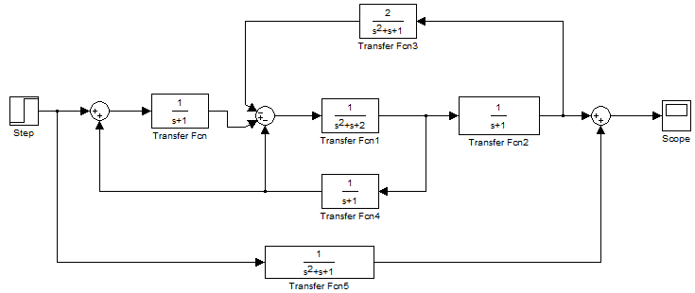
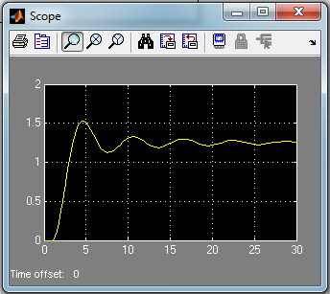
DIAGRAMA DE BLOCOS
ATIVIDADE 2: Montar o seguinte diagrama de blocos no Simulink e aplicar um degrau unitário na entrada.
...exercício:

Slide 4


DIAGRAMA DE BLOCOS
...ATIVIDADE 2:
a) Obter a resposta do diagrama de blocos original a um degrau unitário aplicado na entrada;
b) Aplicar as técnicas de simplificação e escrever uma representação equivalente do diagrama inicial na forma representativa por um único bloco de função de transferência:
c) Conectar a saída dos dois sistemas (O INICIAL E O SIMPLIFICADO) em um único bloco scope para fins de comparação.
SIGNAL ROUTING
Cuidar com versões do MatLab.
Numerador: G1.num{1,1}
Denominador: G1.den{1,1}
Notes:
Numerador: G1.num{1,1}, Denominador: G1.den{1,1}

Slide 5
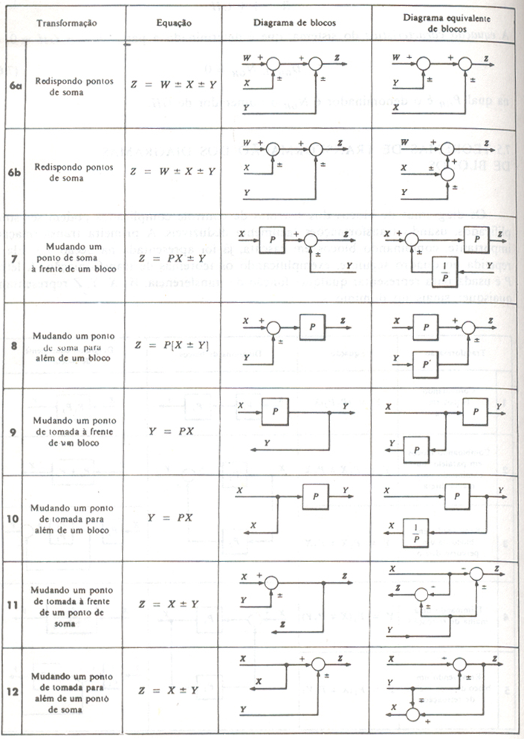
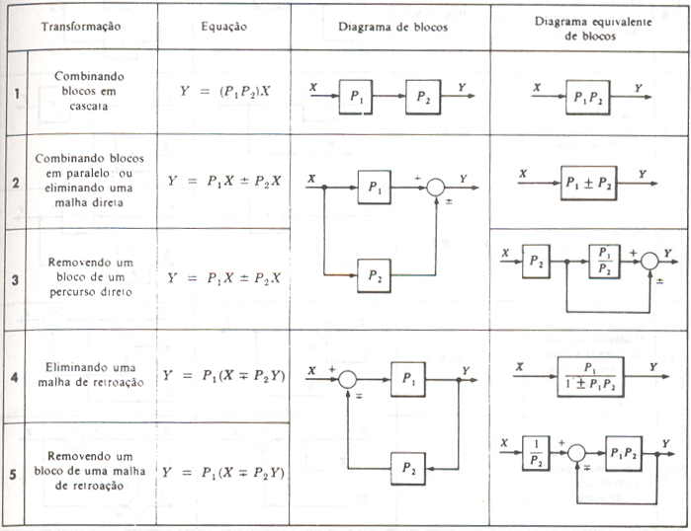
Tabela de simplificação do diagrama de blocos
DIAGRAMA DE BLOCOS

